Slide 1
MENÚ
Google una gran Empresa
Cultura googlera
oficinas
Equipo directivo
Algunas imágenes
video

Slide 2
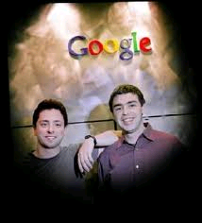
GOOGLE UNA GRAN EMPRESA
Los fundadores Larry Page y Sergey Brin juntos crearon un motor de búsqueda (inicialmente llamado BackRub) Google Inc. nació en 1998, cuando Andy Bechtolsheim, cofundador de Sun Microsystems, extendió un cheque de 100.000 dólares a esta entidad, que hasta el momento no existía.
menú

Slide 3
CULTURA GLOOGLERA
Cuentan con personas inteligentes y con determinación, los Googlers comparten sus objetivos y expectativas sobre la empresa, proceden de diversos campos profesionales y entre todos hablan decenas de idiomas, ya que representamos a la audiencia global para la que trabajamos.
Los Googlers no dudan en plantear sus preguntas sobre cualquier asunto de la empresa directamente a Larry, a Sergey y a otros ejecutivos tanto en las reuniones de los viernes (TGIF) como por correo electrónico o en la cafetería. las oficinas y cafeterías están diseñadas para promover la interacción entre los Googlers y favorecer las conversaciones de trabajo y los juegos.
menú

Slide 4
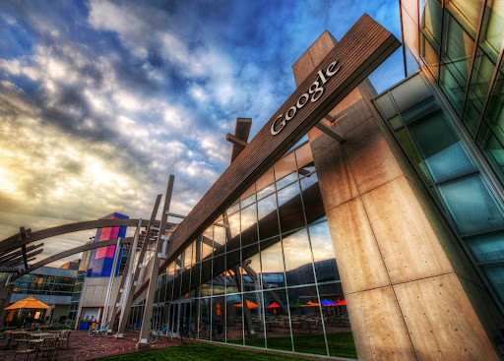
OFICINAS
en sus 70 oficinas repartidas en 40 países, Google ofrece a sus empleados cafetería con desayuno, comida y cena gratis, preparados por un cocinero exclusivo y con ingredientes típicos de la región. En cada planta hay áreas de descanso y diversión a donde los empleados pueden ir a tomar una siesta o jugar una partida de billar, salas de masaje, gimnasios, guarderías, áreas deportivas y salas comunes donde pueden tomar algún snack, café o refresco de forma gratuita.
menú

Slide 5
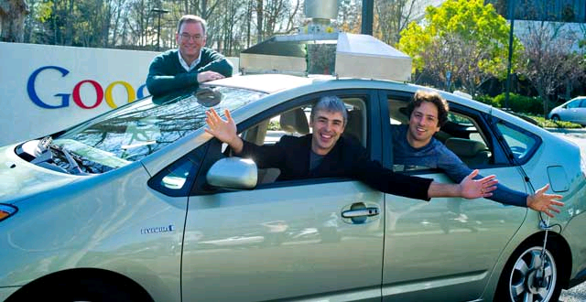
EQUIPO DIRECTIVO
Larry Page y Sergey Brin fundaron Google en septiembre de 1998. En la actualidad, la empresa cuenta con más de 30.000 empleados en todo el mundo y con un equipo directivo compuesto por algunos de los profesionales de la tecnología más experimentados del sector.
menú

Slide 6
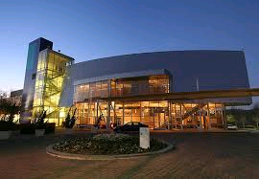
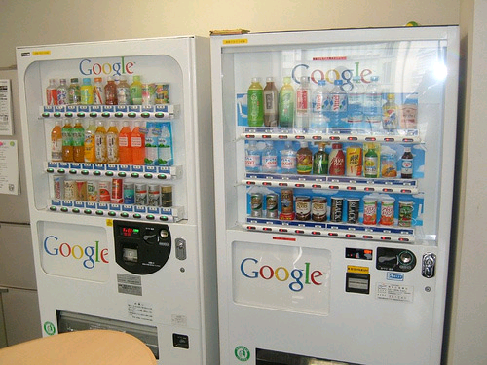
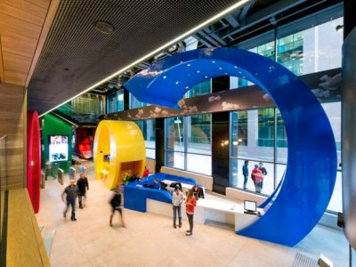
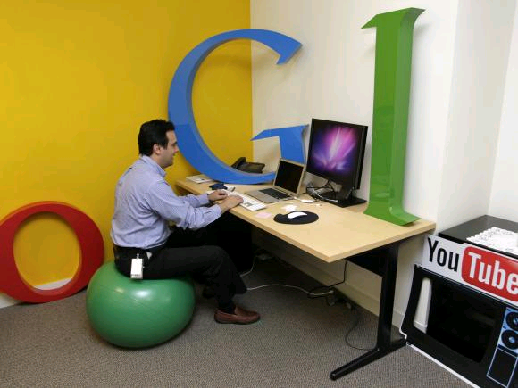
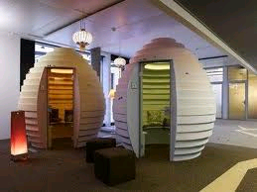
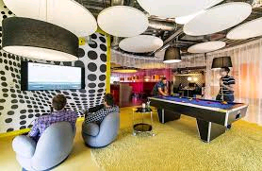
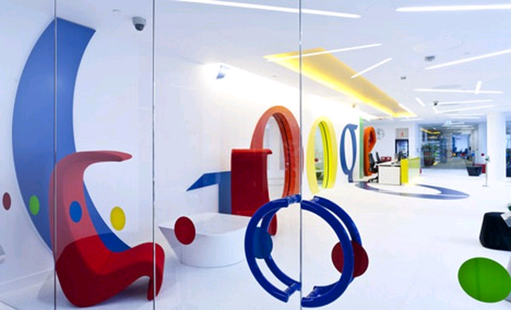
ALGUNAS IMÁGENES
menú

Slide 7
menú

